Slide 1
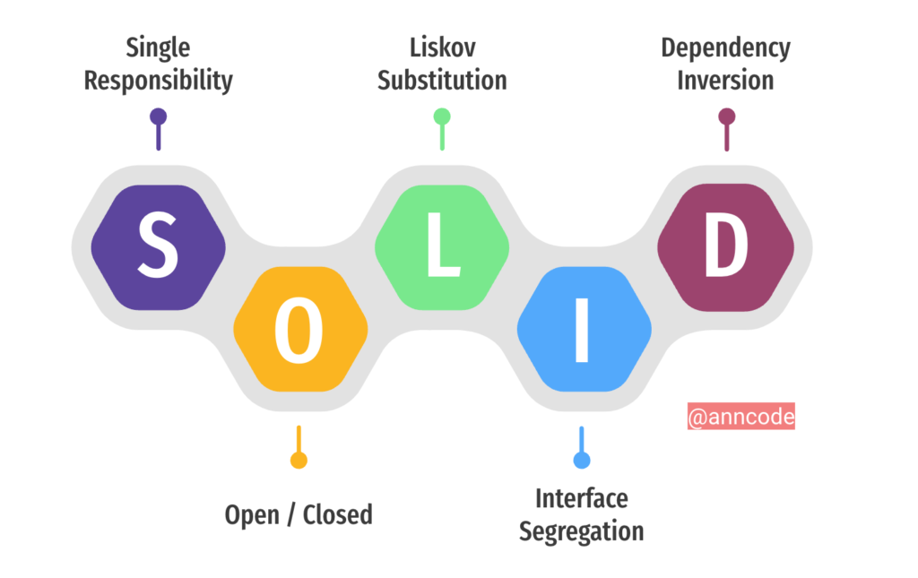
PRINCIPIOS SOLID

Slide 2
PRINCIPIOS SOLID
SOLID es el acrónimo que acuñó Michael Feathers, basándose en los principios de la programación orientada a objetos que Robert C. Martin había recopilado en el año 2000 en su paper “Design Principles and Design Patterns
Los principios SOLID son un conjunto de cinco principios de diseño que tienen como objetivo hacer que el software sea más comprensible, flexible y mantenible. Estos principios fueron introducidos por Robert C. Martin. El acrónimo SOLID representa cinco principios de diseño:

Slide 3
Entre los objetivos de tener en cuenta estos 5 principios a la hora de escribir código encontramos:
Crear un software eficaz: que cumpla con su cometido y que sea robusto y estable.
Escribir un código limpio y flexible ante los cambios: que se pueda modificar fácilmente según necesidad, que sea reutilizable y mantenible.
Permitir escalabilidad: que acepte ser ampliado con nuevas funcionalidades de manera ágil.
En definitiva, desarrollar un software de calidad.
En este sentido la aplicación de los principios SOLID está muy relacionada con la comprensión y el uso de patrones de diseño, que nos permitirán mantener una alta cohesión y, por tanto, un bajo acoplamiento de software.

Slide 4
¿Qué son la cohesión y el acoplamiento?
Acoplamiento
El acoplamiento se refiere al grado de interdependencia que tienen dos unidades de software entre sí, entendiendo por unidades de software: clases, subtipos, métodos, módulos, funciones, bibliotecas, etc.
Si dos unidades de software son completamente independientes la una de la otra, decimos que están desacopladas.
Cohesión
La cohesión de software es el grado en que elementos diferentes de un sistema permanecen unidos para alcanzar un mejor resultado que si trabajaran por separado. Se refiere a la forma en que podemos agrupar diversas unidades de software para crear una unidad mayor.

Slide 5
Principios S.O.L.I.D
S - Single Responsibility Principle (SRP) o Principio de Responsabilidad Única.
O - Open/Closed Principle (OCP) o Principio de Código Abierto - Cerrado.
L - Liskov Substitution Principle (LSP) o Principio de Sustitución de Liskov.
I - Interface Segregation Principle (ISP) o Principio de Segregación de Interfaz.
D - Dependency Inversion Principle (DIP) o Principio de Inversión de Dependencia.

Slide 6
PRINCIPIOS SOLID
Beneficios de Aplicar los Principios SOLID
Mayor Mantenibilidad: El código se vuelve más fácil de mantener y modificar sin riesgo de romper funcionalidades existentes.
Mejor Reutilización: Las clases y métodos son más modulares y pueden ser reutilizados en diferentes partes de la aplicación o en diferentes proyectos.
Mayor Flexibilidad: Es más fácil extender el comportamiento del sistema sin modificar el código existente.
Reducción de Errores: Al tener responsabilidades claramente definidas y evitar dependencias innecesarias, se reduce la posibilidad de errores.
Mejora en la Comprensión: El código se vuelve más claro y comprensible, facilitando el trabajo en equipo y la incorporación de nuevos desarrolladores.

Slide 7
Principio de Inversión de Dependencia (DIP)
Dependency Inversion Principle (DIP) - Principio de Inversión de Dependencia:
El principio llamado inversión de dependencias nos dice que debemos reducir la dependencia entre los módulos de nuestra aplicación, los módulos no deben ser los encargados de crear los objetos con los que trabajan sino que deben ser creados por alguien más y pasárselos a un constructor para que los use cuando se requiera.
Una aplicación de este principio sería por ejemplo haciendo uso de la inyección de dependencias.
Las clases de alto nivel no deben depender de clases de bajo nivel. Ambas deben depender de abstracciones.
Las abstracciones no deben depender de los detalles. Los detalles deben depender de las abstracciones.
Esto promueve el uso de interfaces o clases abstractas para desacoplar las clases y permitir una mayor flexibilidad y reutilización del código.

Slide 8
Definición de Clase de Alto Nivel
Una clase de alto nivel es aquella que contiene la lógica de negocio o la funcionalidad principal de un sistema. Estas clases no están directamente involucradas con los detalles técnicos (como el acceso a bases de datos o interacciones con hardware), sino que coordinan y delegan esas tareas a clases de bajo nivel. Su propósito principal es describir el qué hace el sistema en lugar de cómo lo hace.
Definición de Clase de Bajo Nivel
Una clase de bajo nivel se ocupa de las implementaciones concretas y los detalles técnicos necesarios para cumplir con los requisitos del sistema. Estas clases suelen manejar tareas como el acceso a bases de datos, la interacción con archivos, el envío de correos electrónicos, o el uso de hardware. Su propósito es definir cómo se realiza una tarea específica.

Slide 9
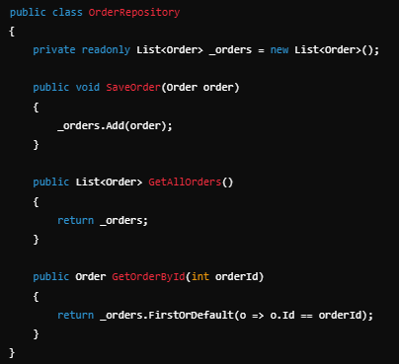
Ejemplo: Sistema de Gestión de Pedidos en un Restaurante
Clase de Bajo Nivel
La clase que se encarga de manejar los detalles técnicos relacionados con el almacenamiento de pedidos. Aquí simulamos el almacenamiento en memoria, pero podría ser una base de datos en un sistema real.
Características:
Esta clase almacena y recupera pedidos.
Maneja los detalles de cómo los pedidos son gestionados internamente (en este caso, usando una lista en memoria).
No tiene lógica sobre qué pedidos almacenar ni cuándo hacerlo.

Slide 10
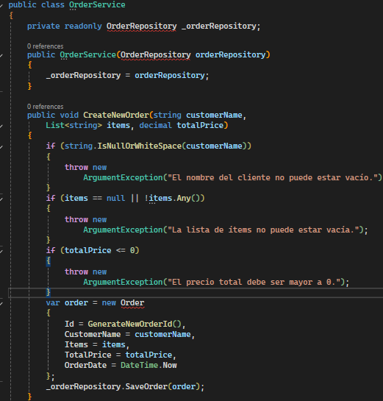
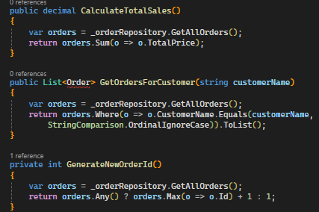
Ejemplo: Sistema de Gestión de Pedidos en un Restaurante
Clase de Alto Nivel
La clase que contiene la lógica de negocio para gestionar los pedidos de un restaurante. Esta clase decide qué pedidos deben ser realizados, cuándo deben ser enviados, y delega las operaciones técnicas al repositorio.
Características:
Contiene la lógica de negocio:
Valida los datos del cliente y los ítems.
Calcula el total de ventas de todos los pedidos.
Filtra los pedidos por cliente.
Delega las operaciones de bajo nivel al repositorio para almacenar y recuperar pedidos.

Slide 11
Conclusion del Ejemplo
Clase de bajo nivel: OrderRepository, encargada de manejar el almacenamiento de los pedidos.
Clase de alto nivel: OrderService, encargada de aplicar la lógica de negocio (crear nuevos pedidos, calcular ventas totales, filtrar pedidos por cliente).
Este ejemplo muestra cómo una clase de alto nivel delega los detalles técnicos a una clase de bajo nivel para mantenerse enfocada en la lógica de negocio.

Slide 12
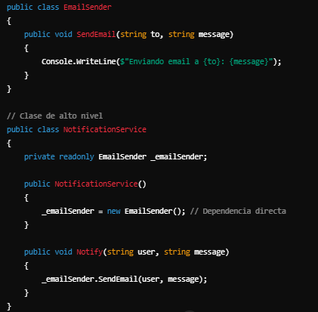
Principio de Inversión de Dependencia (DIP)
Definición:
Las clases de alto nivel no deben depender de clases de bajo nivel. Ambas deben depender de abstracciones.
Este principio promueve que las dependencias en el código estén orientadas hacia abstracciones (interfaces o clases abstractas) en lugar de implementaciones concretas, permitiendo un diseño más flexible, mantenible y fácil de extender.
La clase NotificationService depende directamente de la clase EmailSender, lo que crea un acoplamiento fuerte entre las dos clases.

Slide 13
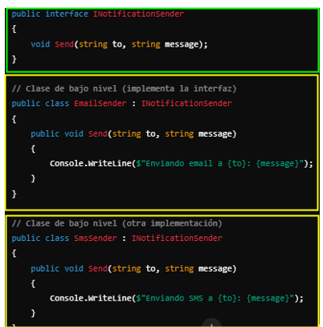
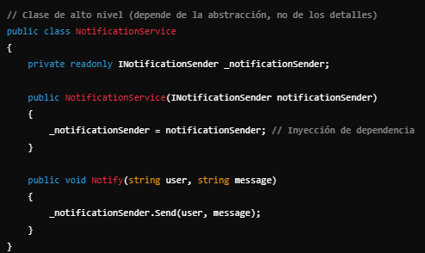
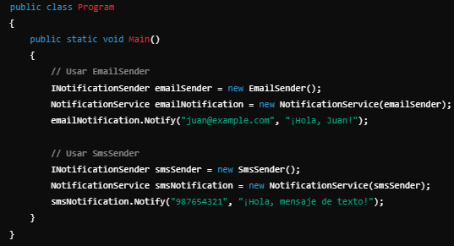
La clase NotificationService depende de la abstracción INotificationSender en lugar de la implementación concreta EmailSender o SmsSender. Esto permite cambiar la implementación del repositorio sin modificar la clase Usuario.

Slide 14
Ejercicio1
BEFORE
Vamos a realizar una aplicación donde se ingrese empleados de una compañía, para ello tendremos una clase Employee que tendrá un Name un Género(enum: Male, Female) y un Role(enum: Manager, Executive, Developer).
A su vez tendremos una clase EmployeeManager la cual tendrá una propiedad como lista de empleados y el metodo Save(para guardar empleados).
Luego tendremos una clase EmployeeSearch(la cual se encargara de buscar empleados). En nuestro metodo EmployeeSearch implementaremos un método que nos devuelva los empleados de sexo masculino y de rol ejecutivo
En nuestra clase Program primero almacenaremos nuestros empleados creados en una lista de Employee, luego llamaremos a nuestra clase EmployeeManager para almacenar nuestros empleados creados. Luego utilizaremos nuestro EmployeeSearch para imprimir por consola.

Slide 15
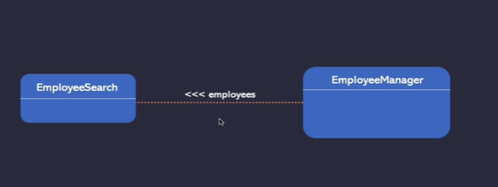
Debemos realizar esta dependencia:
Por lo que nuestra implementacion es incorrecta, rompe con el principio.
EmployeeSearch -> un modulo de alto nivel
EmployeeManager -> una modulo de bajo nivel(solo realiza el guardado)
Según el principio, los modulos de alto nivel no deben depender de un módulo de bajo nivel a no ser que sea una abstracción.
Por lo que cualquier cambio que se realice en mi clase EmployeeManager afectara directamente a la clase EmployeeSearch.

Slide 16
AFTER
Refactorizaremos el código solucionando dicha dependencia entre las dos clases, desacoplando su nivel de dependencia.
Como vemos la clase EmployeeSearch está dependiendo de una implementación directamente no de una abstracción, por ello crearemos una interfaz que haga la conexión entre estas dos clases.
Procedemos entonces a crear un interfaz IEmployeeManager que tendrá el metodo GetEmployeesByGenderAndRole y el método Save(), luego se realizara la modificación de la clase EmployeeManager que implementara dicho metodo de la interfaz, luego realizar la modificación de la clase EmployeeSearch en cuanto a la dependencia ya que ahora será propiamente de la interfaz IEmployeeManager.

Slide 17
Ejercicio 2
BEFORE
Crearemos una clase email con las propiedades subject y content y un método SendEmail().
Crearemos una clase SMS con las propiedades PhoneNumber y Message y un método SendSMS ().
Implementar una clase Employee que recibe un parámetro de correo y sms en su constructor y tiene un metodo Send que enviara el email y el sms.
La idea es que la clase Employee non tenga una dependencia de la clase Email y la clase SMS
AFTER
Como vemos tenemos dependencias directas hacia implementaciones como Email y SMS al momento de generar mi clase Employee, por lo que debería depender de abstracciones no de implementaciones, como vemos las clases SMS y Email tienen un metodo en común Send, por lo que se podría crear una interfaz en función de dicho metodo, la interfaz se llamara IMessage con dicho metodo y hacemos la implementación propia para cada clase SMS y Email y hacemos la modificación propia en la clase Employee modificando la dependencia por una lista de IMessage.

Slide 18
CONCLUSIONES
Aplicar los principios SOLID hace que el código sea más mantenible, escalable y fácil de entender. Al cumplir con estos principios, se mejora la calidad del diseño del software y se facilita su evolución a lo largo del tiempo.

